Slide 1
Курс «Основы программирования» Власенко Олег Федосович SimbirSoft
Самостоятельная работа 4
FOR, одномерные массивы – блок-схемы и трассировка

Slide 2
СР4 – блок-схемы и трассировка
FOR и одномерные массивы

Slide 3
Зачем вообще блок-схемы и трассировка
Чтобы программист смог «заставить» компьютер выполнять написанную им программу, он обязан четко понимать как работают команды, которые он отдает компьютеру – как каждая по отдельности, так и все вместе.
Только лишь если программист понимает это, он сможет составить корректную программу.
Естественно, для успешного решения бизнес-задачи при помощи ИТ, нужно много чего другого. Нужно
А) понять, как именно выполняется задача (бизнес-аналитика)
Б) нужно «вытащить» алгоритм или его разработать
В) нужно подобрать необходимые структуры данных
Г) нужно создать код программы, в котором будет реализован алгоритм, и будут использованы структуры данных
Д) нужно отладить эту программу, и довести её до работоспособного состояния
Е) нужно протестировать программу
Ж) нужно передать её заказчику и обучить пользователей
З) нужно обеспечить поддержку пользователей
И сделать еще много другого!
Но всё это БЕССМЫСЛЕННО, если «программист» не в курсе, как работает компьютер, как компьютер исполняет написанную программу!
Блок-схемы и трассировка нужны для того, чтобы вы разобрались как именно компьютер выполняет тот код, который вы ему отдаете на выполнение!

Slide 4
Что будем делать?
Сегодня разбираем несколько задач.
На ближайшем практическом занятии у вас будет самостоятельная работа, где вы по вариантам решите аналогичные задачи, и сдадите их вашим преподавателям.
Каждая из задач представляет собой
А) код программы на СИ (корректная программы)
Б) конкретные входные данные (корректные данные)
Вам нужно в каждой задаче сделать
A) Выполнить трассировку этой программы в VS.
B) Выполнить трассировку этой программы на бумаге/в Excel.
C) Нарисовать на бумаге блок-схему программы.

Slide 5
Задача 31A – на разбор
// Задача 31.A
void main() {
int n, m, k, i;
scanf_s("%d%d", &n, &m);
for (i = 1, k = 1; i <= m; i++, k *= n)
printf("%d\n", k);
for (; i >= 1; i--, k /= n)
printf("%d ", k);
}
Тест 1. Введите
2 3
Тест 2. Введите
3 4
Тест 3. Введите
5 4

Slide 6
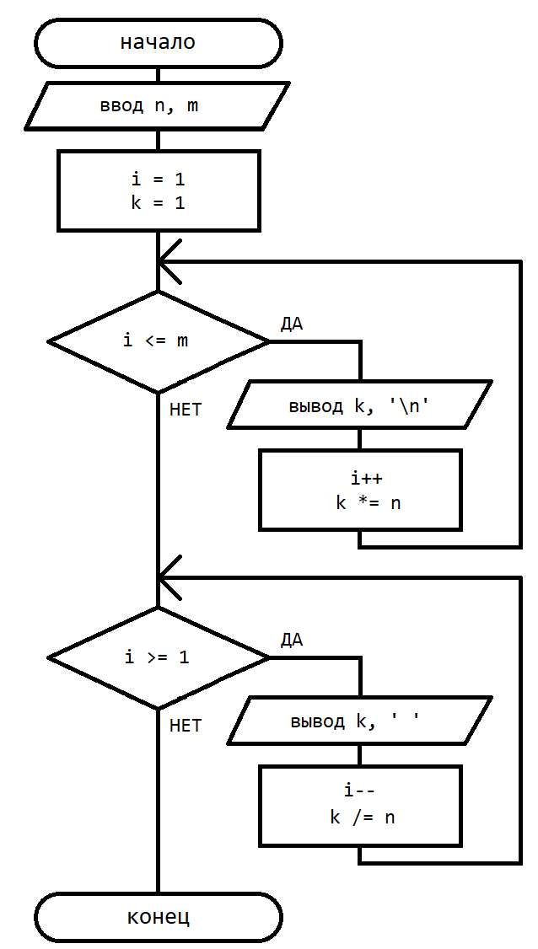
Задача 31A – блок-схема
// Задача 31.A
void main() {
int n, m, k, i;
scanf_s("%d%d", &n, &m);
for (i = 1, k = 1; i <= m; i++, k *= n)
printf("%d\n", k);
for (; i >= 1; i--, k /= n)
printf("%d ", k);
}

Slide 7
Задача 31B – на самостоятельную отработку
// Задача 31.B
void main() {
int k, a, b;
scanf_s("%d%d", &a, &b);
for (k = b; k >= a; k -= a)
printf("%d ", k);
printf("\n");
for (k = b * 2; k <= b * b / a; k += b)
printf("%d\n", k);
}
Тест 1. Введите
2 8
Тест 2. Введите
2 10
Тест 3. Введите
1 10

Slide 8
Задача 32A – на разбор
// Задача 32.A
int a1[5] = {1, 2, 3, 7, 8};
void main() {
int i, s;
for (i = 0; i < 5; i++)
if (a1[i] % 2 == 1)
a1[i] = 1;
s = 1;
for (i = 1; i < 5; i++)
s += a1[i];
printf("%d", s);
}
Тест 1. Выполните код.

Slide 9
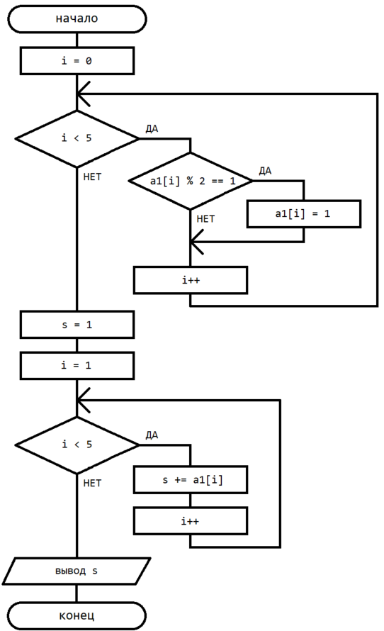
Задача 32A – блок-схема
// Задача 32.A
int a1[5] = {1, 2, 3, 7, 8};
void main() {
int i, s;
for (i = 0; i < 5; i++)
if (a1[i] % 2 == 1)
a1[i] = 1;
s = 1;
for (i = 1; i < 5; i++)
s += a1[i];
printf("%d", s);
}

Slide 10
Задача 32B – на самостоятельную отработку
int a2[5] = { 2, 3, 4, 5, 6 };
void main() {
int i, s;
for (i = 0; i < 5; i++)
if (a2[i] % 2 == 0)
a2[i] = 2;
s = -2;
for (i = 2; i < 5; i++)
s += a2[i];
printf("%d", s);
}
Тест 1. Выполните код.

Slide 11
Задача 33A – на разбор
int b1[6] = { 1, 2, 1, 3, 1, 4 };
void main() {
int i, k, t;
scanf_s("%d", &k);
t = b1[k];
for (i = k; i < 5; i++)
b1[i] = b1[i + 1];
b1[5] = t;
for (i = 0; i < 6; i++)
printf("%d ", b1[i]);
}
Тест 1. Введите
2
Тест 2. Введите
0

Slide 12
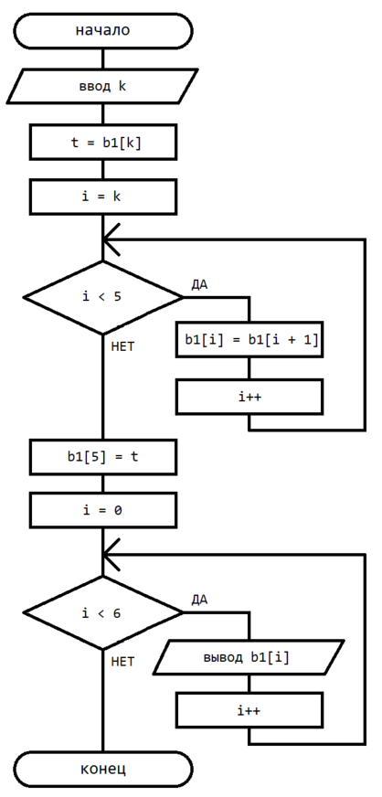
Задача 33A – блок-схема
int b1[6] = { 1, 2, 1, 3, 1, 4 };
void main() {
int i, k, t;
scanf_s("%d", &k);
t = b1[k];
for (i = k; i < 5; i++)
b1[i] = b1[i + 1];
b1[5] = t;
for (i = 0; i < 6; i++)
printf("%d ", b1[i]);
}
Тест 1. Введите
2
Тест 2. Введите
0

Slide 13
Задача 33B – на самостоятельную отработку
int b2[6] = { 1, 2, 3, 4, 5, 6 };
void main() {
int i, k, t;
scanf_s("%d", &k);
t = b2[k];
for (i = k; i > 0; i--)
b2[i] = b2[i - 1];
b2[0] = t;
for (i = 0; i < 6; i++)
printf("%d ", b2[i]);
}
Тест 1. Введите
3
Тест 2. Введите
0
Тест 3. Введите
5

Slide 15
Доп варианты задач 32 и 33

Slide 16
Задача 32C – для самостоятельной работы
int a3[5] = { 6, 4, 2, 5, 1 };
void main() {
int i, s;
for (i = 0; i < 5; i++)
if (a3[i] % 2 == 1)
a3[i] = 1;
s = 10;
for (i = 2; i < 5; i++)
s -= a3[i];
printf("%d", s);
}
Тест 1. Выполните код

Slide 17
Задача 32D – для самостоятельной работы
int a4[5] = { 1, 4, 7, 3, 6 };
void main32D() {
int i, s;
for (i = 0; i < 5; i++)
if (a4[i] % 2 == 0)
a4[i] = 2;
s = 16;
for (i = 0; i < 4; i++)
s -= a4[i];
printf("%d", s);
}
Тест 1. Выполните код

Slide 18
Задача 32E – для самостоятельной работы
int a5[5] = { 2, 3, 1, 6, 4 };
void main32E() {
int i, s;
for (i = 0; i < 5; i++)
if (a5[i] % 2 == 1)
a5[i] = 3;
s = -1;
for (i = 0; i < 3; i++)
s += a5[i];
printf("%d", s);
}
Тест 1. Выполните код

Slide 19
Задача 33C – для самостоятельной работы
int b3[6] = { 1, 2, 3, 4, 5, 6 };
void main33C() {
int i, k, j, t;
scanf_s("%d", &k);
for (i = 0, j = k - 1; i < j; i++, j--) {
t = b3[i];
b3[i] = b3[j];
b3[j] = t;
}
for (i = 0; i < 6; i++)
printf("%d ", b3[i]);
}
Тест 1. Ввод 3
Тест 2*. Ввод 4
Тест 3*. Ввод 6

Slide 20
Задача 33D – для самостоятельной работы
int b4[6] = { 1, 4, 7, 10, 0, 0};
void main33D() {
int n, k, i;
scanf_s("%d%d", &n, &k);
for (i = n - 1; (i >= 0) && (k < b4[i]); i--) {
b4[i + 1] = b4[i];
}
b4[i + 1] = k;
for (i = 0; i < 6; i++)
printf("%d ", b4[i]);
}
Тест 1. Ввод 4 3
Тест 2*. Ввод 4 8
Тест 3*. Ввод 4 12

Slide 21
Задача 33E – для самостоятельной работы
int b5[6] = { 10, 8, 6, 4, 0, 0 };
void main() {
int n, k, i;
scanf_s("%d%d", &n, &k);
for (i = n - 1; (i >= 0) && (k > b5[i]); i--) {
b5[i + 1] = b5[i];
}
b5[i + 1] = k;
for (i = 0; i < 6; i++)
printf("%d ", b5[i]);
}
Тест 1. Ввод 4 3
Тест 2*. Ввод 4 8
Тест 3*. Ввод 4 12

